Slide 1
２０２４．０３．２７ こうきょうセミナー
インフラメンテナンス市場の攻略
“包括管理・群管理”どう取り組むか
植野インフラマネジメントオフィス 代表
（富山市 政策参与）
植野 芳彦

Slide 2


Slide 3
地方自治体の状況
定期点検一巡目結果より
定期点検（1巡目）
(2014～2018年度)
経過観察
補修設計
補修工事
Ⅰ42%^{※1}
Ⅱ49%^{※1}
約60万橋
Ⅲ９%^{※1}
約6.3万橋
Ⅳ0.1%^{※1}
約700橋
補修工事
早期に約6万橋の保全対応必要
⇒処置未着手 64％ ^{※1}
措置完了 20%^{※1}
2020年度集計にて，処置未着手64％，処置完了20％
地方自治体の橋梁保全の進捗は芳しくない
（2021年 処置完了35％）
出典：※1国土交通省 道路局 道路メンテナンス年報 2020年9月
Notes:
トーク項目
・定期点検の1巡目が2014～2019年に実施され，現在は2巡目の定期点検と補修業務対応
・約6万橋の橋梁について，早急な保全対応が必要
・処置（保全業務）未着手が60％以上となっており，早急な対応が求められる。

Slide 4
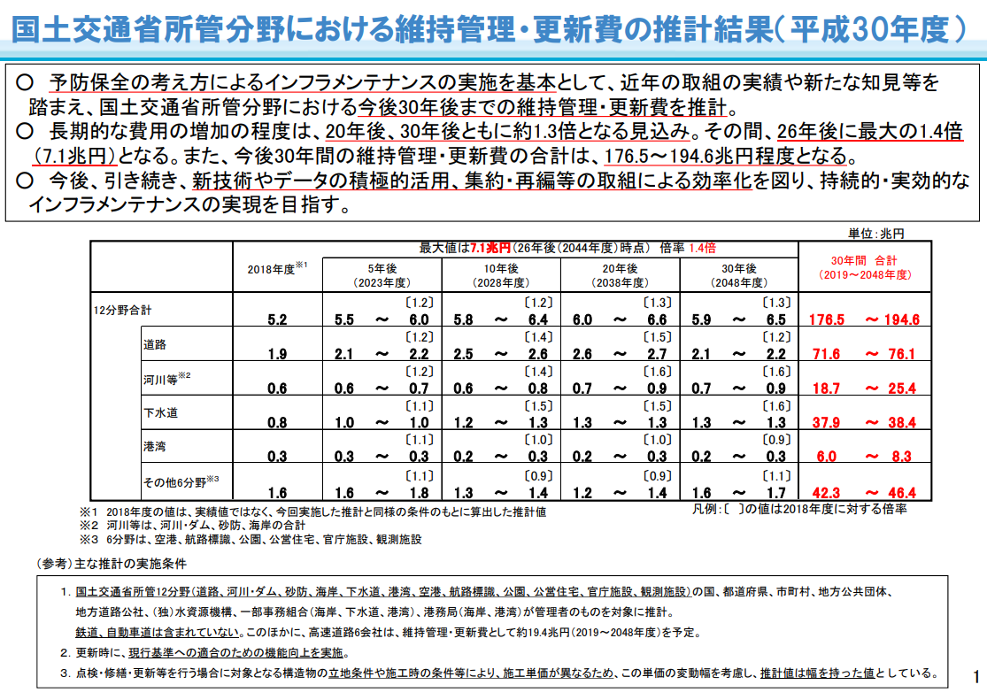

Slide 5
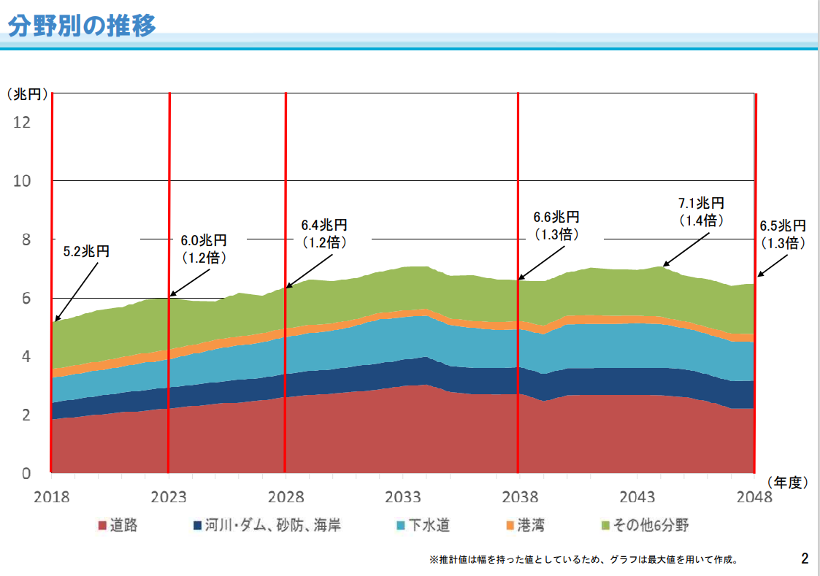

Slide 6
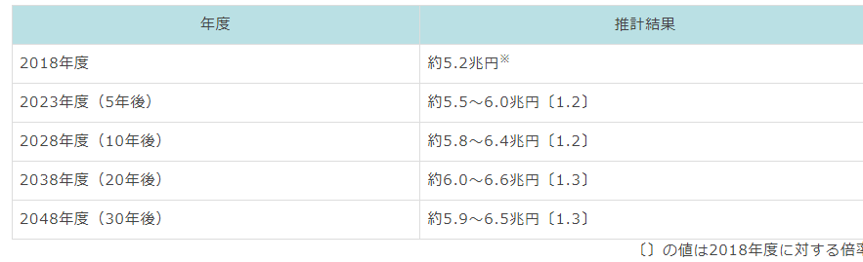

Slide 7
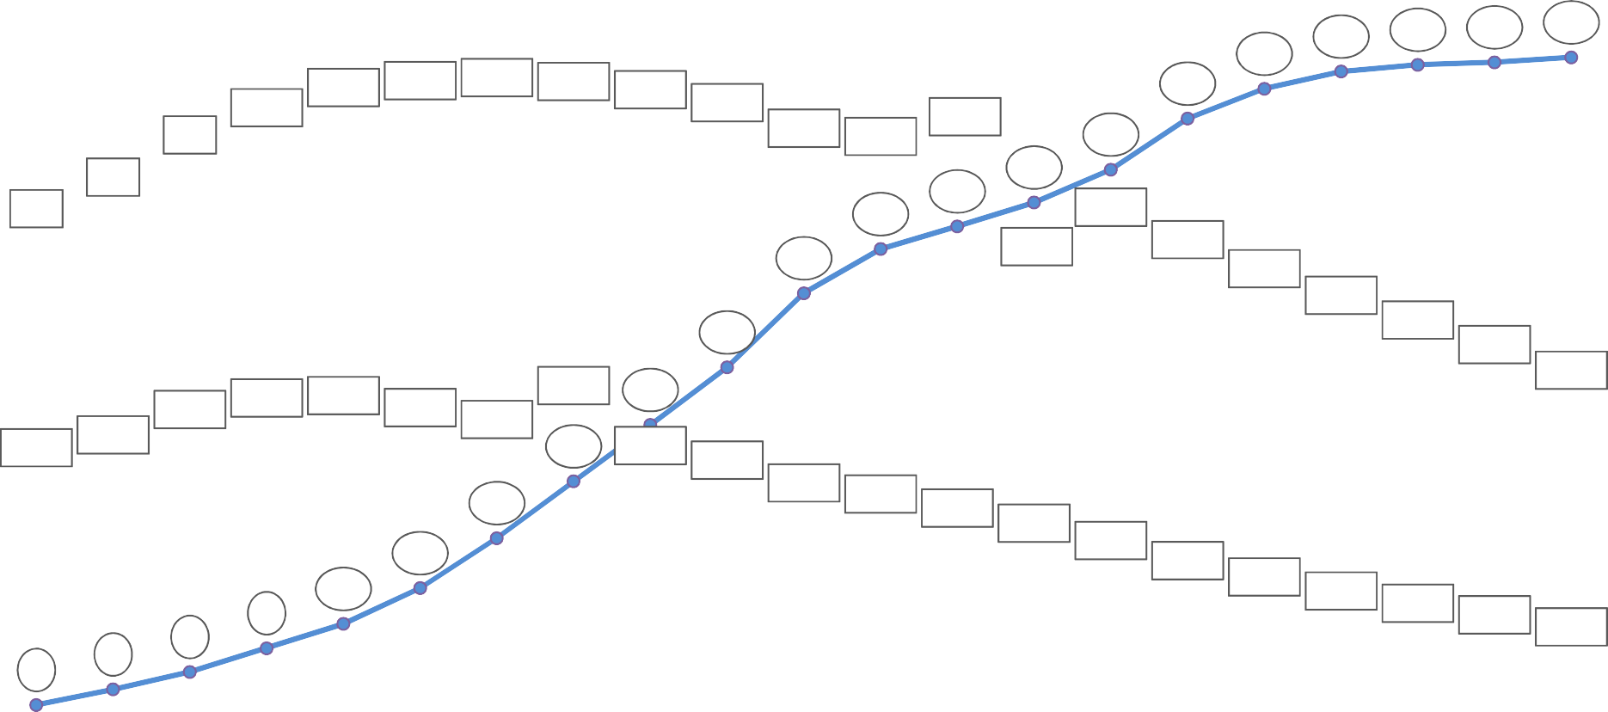
総人口の推移
（万人）
（％）
14,000
45
推計値
12,000
38
38
38
38
40
1,489
1,826
2,201
37
1,065
1,247
2,567
2,925
35
887
3,342
3,620
3,678
33
35
10,000
739
30
31
624
29
3,782
30
27
3,716
3,921
3,920
3,841
8,000
23
3,705
25
3,541
3,381
7,581
7,883
8,251
8,590
8,622
20
6,000
6,744
7,212
8,716
17 8,409
20
8,103
7,592
15
7,406
7,171
6,876
6,495
15
4,000
12
5,978
5,585
9
10
5,276
5,028
4,793
7
8
4,530
10
6
2,000
5
2,553
2,515
2,722
2,751
2,603
2,249
2,001
1,847
1,752
1,680
1,586
1,508
1,408
1,322
1,246
1,194
1,139
1,077
1,013
0
951 898
0
（年）
1965 1970 1975 1980 1985 1990 1995 2000 2005 2010 2015 2020 2025 2030 2035 2040 2045 2050 2055 2060 2065
14歳以下人口 15～64歳人口 65歳以上人口 高齢化率
（出典）2015年までは総務省「国勢調査」（年齢不詳人口を除く）、
2020年以降は国立社会保障・人口問題研究所「日本の将来推計人口（平成29年推計）」（出生中位・死亡中位推計）
1

Slide 8
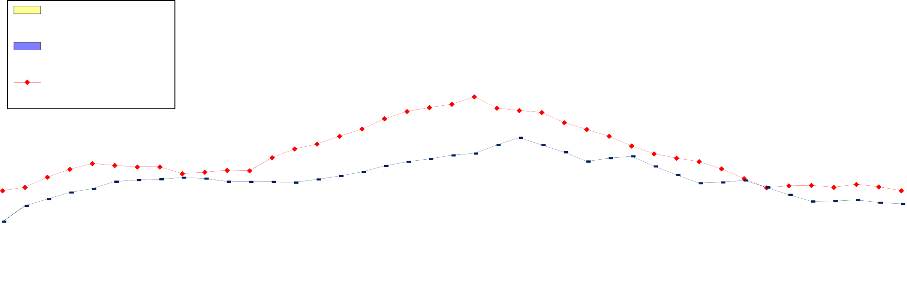
建設投資、許可業者数及び就業者数の推移
建設投資額はピーク時の４年度：約84兆円から22年度：約41兆円まで落ち込んだが、その後、増加に転じ、28年度は約52兆円となる見通し（ピーク時から約38％減）。
建設業者数（28年度末）は約47万業者で、ピーク時（11年度末）から約23％減。
建設業就業者数（28年平均）は492万人で、ピーク時（９年平均）から約28％減。
（兆円）
（千業者、万人）
90
建設投資のピーク 84.0兆円（４年度）就業者数：619万人業者数：531千業者
900
民間投資額（兆円）
80
政府投資額（兆円）
800
就業者数のピーク
685万人（９年平均）
就業者数ピーク時比
▲28.18%
70
就業者数（万人）
700
56
54
52
許可業者数のピーク
600千業者（11年度末）
492万人
（28年平均）
60
47
45
44
48
600
42
37
許可業者数ピーク時比
▲22.6%
50
49
500
43
37
36
33
40
39
31
400
465千業者
（28年度末）
30
33
30
32
33
29 28
29
30
29
30
30
28
29
31
34
31
31
26
30
25
25
24
25
300
24
建設投資ピーク時比
▲38.3％
建設投資
51.8兆円
20
22
200
29
32
34
33
35
35
33
34
32
30
23
23
24
26
28
26
23
23
23
22 22
10
15
18
19
20
20 20
20
19 19
21
21
19
18
17 17
18 18
19
20
100
12
0
0
51 52 53 54 55 56 57 58 59 60 61 62 63 元 2 3 4 5 6 7 8 9 10 11 12 13 14 15 16 17 18 19 20 21 22 23 24 25 26 27 28
出所：国土交通省「建設投資見通し」・「建設業許可業者数調査」、総務省「労働力調査」 ^{（年度）}
注１ 投資額については平成25年度まで実績、26年度・27年度は見込み、28年度は見通し注２ 許可業者数は各年度末（翌年３月末）の値
注３ 就業者数は年平均。平成23年は、被災３県（岩手県・宮城県・福島県）を補完推計した値について平成22年国勢調査結果を基準とする推計人口で遡及推計した値
4

Slide 9
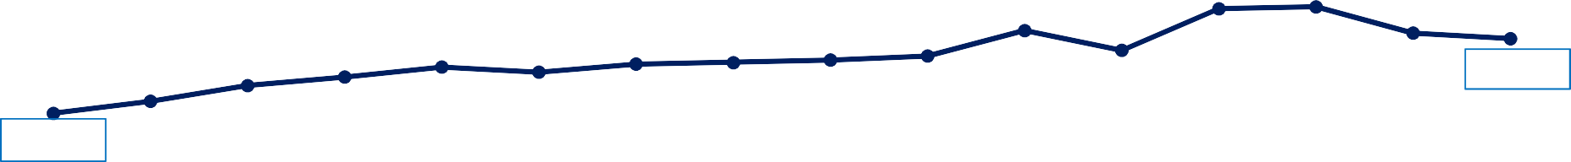
元請完成工事高に占める維持修繕工事の割合（民間・公共）
民間部門ではここ15年ほど、維持修繕工事の割合は増加基調。
一方、公共部門では新設工事の急減に伴い、維持修繕工事の割合が大幅に増加。
45
40
35
30
25
20
15
10
5
0
（兆円）
42.6
35.0%
42.2
40.7
38.8
38.9
37.1
38.0
37.5
38.4 38.4
37.6
38.7
30.0%
31.5
33.4
33.4
33.8
民 間 部 門
27.5%
25.0%
20.5%
20.0%
維持修繕
新設
15.0%
系列4
維持修繕工事比率
10.0%
5.0%
0.0%
平成11
12
13
14
15
16
17
18
19
20
21
22
23
24
25
26
（兆円）
28.4
維持修繕
30
27.9
新設
35.0%
25
25.9
24.2
系列4
維持修繕工事比率
28.7%
30.0%
公 共 部 門
20
20.3
25.0%
18.2
16.0%
15.8
14.4
14.7
16.2
20.0%
15
13.8
13.4
14.0
13.6
13.1
13.3
15.0%
10
10.0%
5
5.0%
0
0.0%
平成11
12
13
14
15
16
17
18
19
20
21
22 23 24 25 26
出所：国土交通省「建設工事施工統計調査」
5

Slide 10
インフラ等の老朽化による維持修繕工事の増加
公共土木、民間建築ともに老朽化が進行。
インフラの維持管理や、マンションの大規模修繕といった建設工事が増加する見込み。
【公共土木構造物の老朽化の例（築50年以上が全体に占める割合）】
 | 平成25年3月 | 平成35年3月 （約10年後） | 平成45年3月 （約20年後）
道路橋 [約40万橋)(橋長2m以上の橋約70万のうち)] | 約18% | 約43% | 約67%
トンネル [約1万本] | 約20% | 約34% | 約50%
河川管理施設 (水門等) [約1万施設] | 約25% | 約43% | 約64%
下水道管きょ [総延長：約45万km] | 約2% | 約9% | 約24%
港湾岸壁 [約5千施設(水深－4.5m以深)] | 約8% | 約32% | 約58%
出所：国土交通省「建設後50年以上経過する社会資本の割合」
【民間建築物の老朽化の例（築30～50年超の戸数）】
 | 平成28年末 | 平成38年末 （約10年後） | 平成48年末 （約20年後）
築後30年超の分譲マンション | 約109.7万戸 | 約160.9万戸 | 約194.8万戸
築後40年超の分譲マンション | 約58.9万戸 | 約109.7万戸 | 約160.9万戸
築後50年超の分譲マンション | 約4.1万戸 | 約63.0万戸 | 約172.7万戸
出所：国土交通省「築後30、40、50年超の分譲マンション数」
6

Slide 11

建設企業の倒産、休廃業・解散の動向
倒産件数については、ここ10年ほど、概ね減少傾向。
他方で、休廃業・解散については、足許では増加の動き。
10000
（件）
倒産
休廃業・解散
9000
8,586
8,512
8,531
8,609
8,230
8,387
8000
7,794
7,568
7,640
7,504
7000
6000
5000
4000
3,446
3,441
2,939
3,136
3,039
3000
2,731
2,347
2000
1,859
1,612
1,594
1000
0
平成19年 平成20年 平成21年 平成22年 平成23年 平成24年 平成25年 平成26年 平成27年 平成28年
出所：帝国データバンク「全国「休廃業・解散」動向調査」、「全国企業倒産集計」¹³

Slide 12
担い手確保の必要性：建設業における高齢者の大量離職の見通し
（年齢）
10年後には大半が引退
65～
45.1
60～64
34.5
55～59
31.1
50～54
32.5
45～49
40.4
40～44
45.7
35～39
35.1
30～34
25.2
25～29
19.2
20～24
14.6
若年入職者の確保・育成が喫緊の課題
15～19
3.3
0.0
5.0
10.0
15.0
20.0
25.0
30.0
35.0
40.0
45.0
50.0
（万人）
出所：総務省「労働力調査」（H28年平均）を元に国土交通省で算出
17

Slide 13
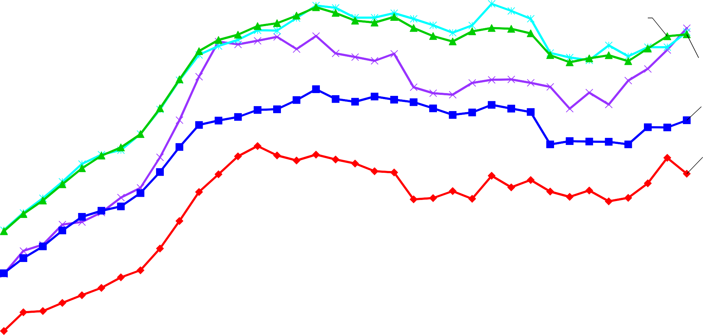
建設業の年収額の推移
（千円）
6,000
5,477.0
5,500
5,494.3
5,000
4,682.2
4,500
4,176.8
4,000
3,500
建設業男性生産労働者
建設業男性全労働者
製造業男性生産労働者
3,000
製造業男性全労働者
全産業男性労働者
2,500
参考：賃金構造基本統計調査（10人以上の常用労働者を雇用する事業所）（厚生労働省）
年間賃金総支給額＝きまって支給する現金給与額×12＋年間賞与その他特別給与額
22

Slide 14
建設業における雇用形態について
建設業就業者数：５００万人
正規雇用 275
非正規雇用 65
役員 67
自営業主、家族従業者
92
0
50
100
150
200
250
300
350
400
450
500
（単位：万人）
雇用者（役員除く）：３４０万人
うち、正規雇用 ：２７５万人（８１％）非正規雇用： ６５万人（１９％）
※雇用形態については、「労働力調査」上、以下のように分類
（参考） 製造業における雇用形態
正規雇用 ：正規の職員・従業員（一般的に、時期の定めのない、フルタイムの労働契約）
・正規雇用
・非正規雇用
７３％（675万人） ２７％（253万人）
非正規雇用：パート（通常の正社員より短い労働時間）、アルバイト、契約社員（期間の定め
がある労働契約）、嘱託社員等上記以外
※出所：総務省「労働力調査」を元に国土交通省で作成
25

Slide 15
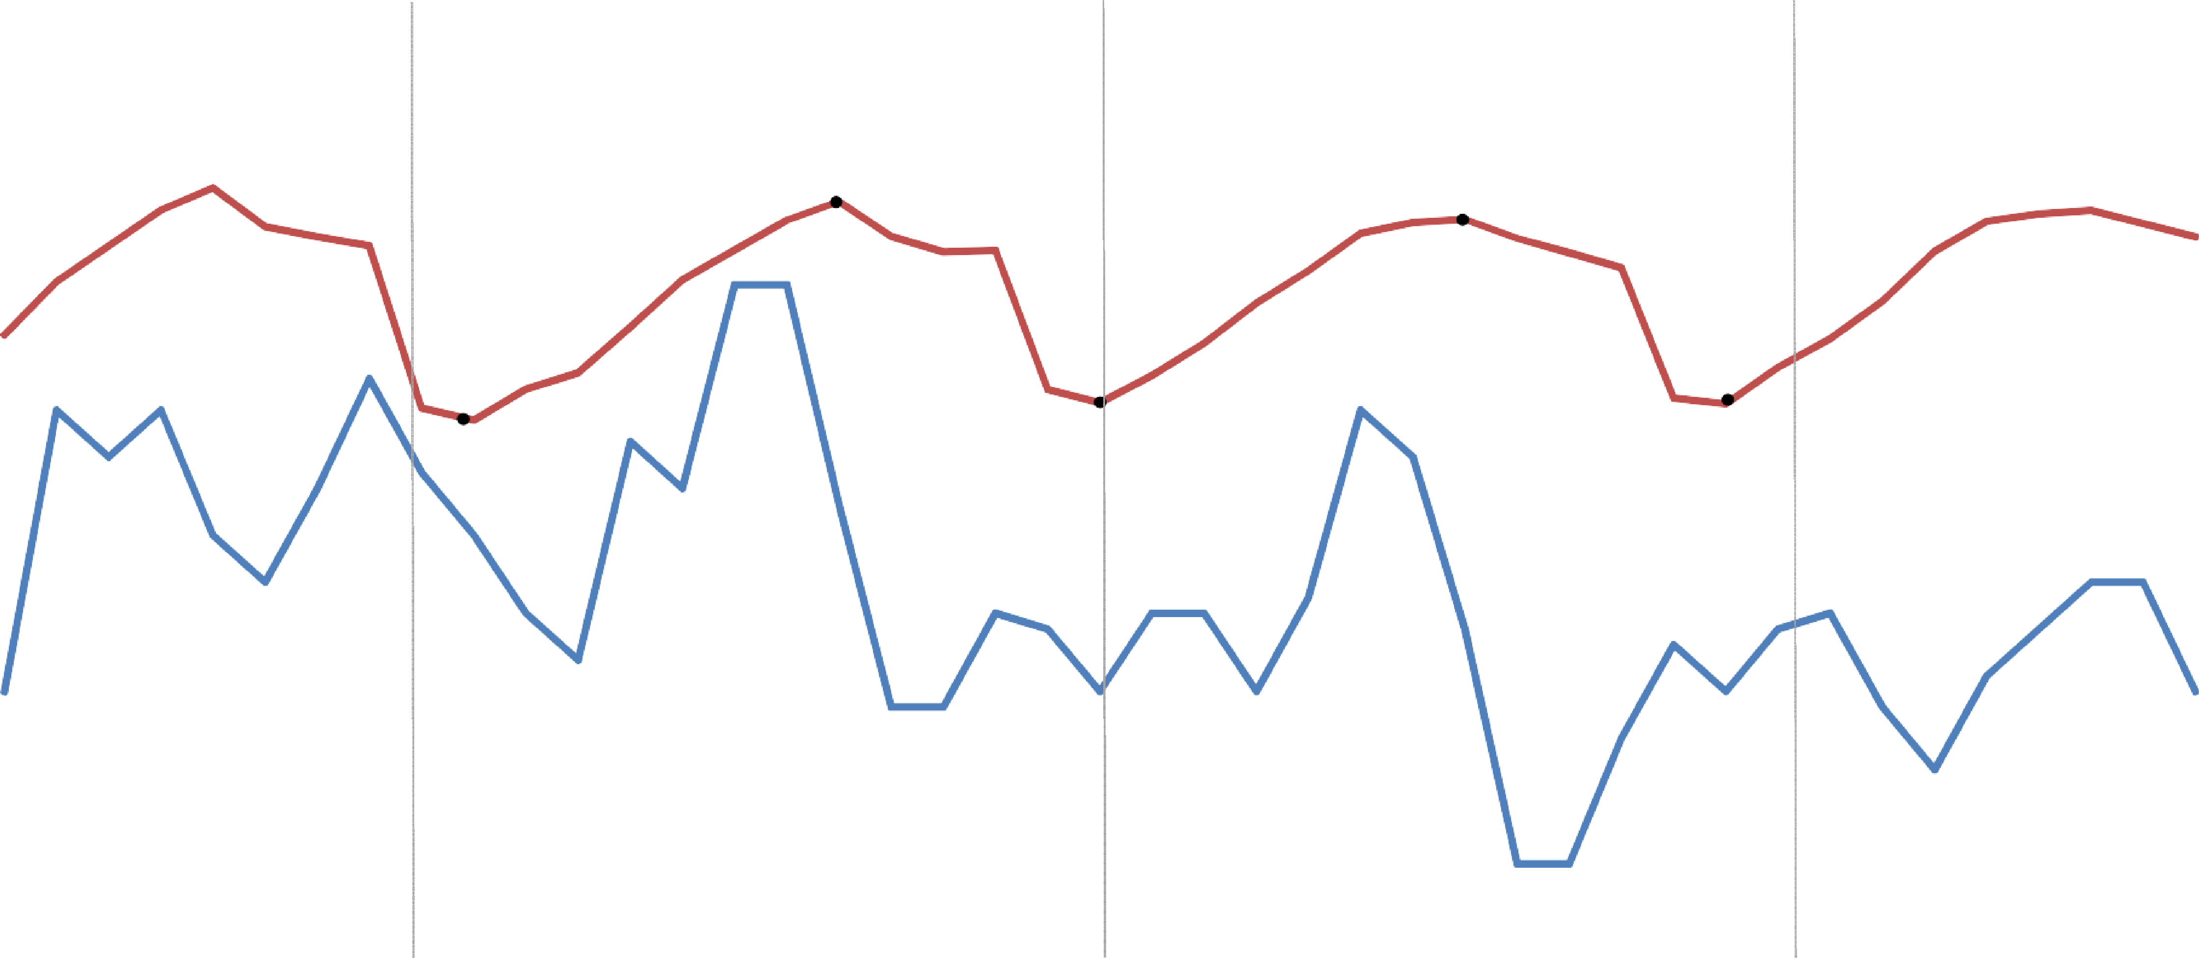
建設技能労働者及び出来高の推移
建設工事の技能労働者数は、工事量に応じて弾力的に変動。
建設企業は建設投資の少ない閑散期における仕事量をベースに正規雇用を行い、繁忙期には非正規雇用を中心に雇用を確保していると考えられる。
（万人）
370
（億円）
60,000
360
50,000
350
40,000
340
27万人
30,000
330
29万人
20,000
320
10,000
310
0
平成25年8月
平成25年9月平成25年10月平成25年11月平成25年12月平成26年1月平成26年2月平成26年3月平成26年4月平成26年5月平成26年6月平成26年7月平成26年8月平成26年9月平成26年10月平成26年11月平成26年12月平成27年1月平成27年2月平成27年3月平成27年4月平成27年5月平成27年6月平成27年7月平成27年8月平成27年9月平成27年10月平成27年11月平成27年12月平成28年1月平成28年2月平成28年3月平成28年4月平成28年5月平成28年6月平成28年7月平成28年8月平成28年9月平成28年10月平成28年11月平成28年12月平成29年1月平成29年2月
技能労働者数 出来高
※出所：国土交通省「建設総合統計」、総務省「労働力調査」を元に国土交通省で算出
26

Slide 16
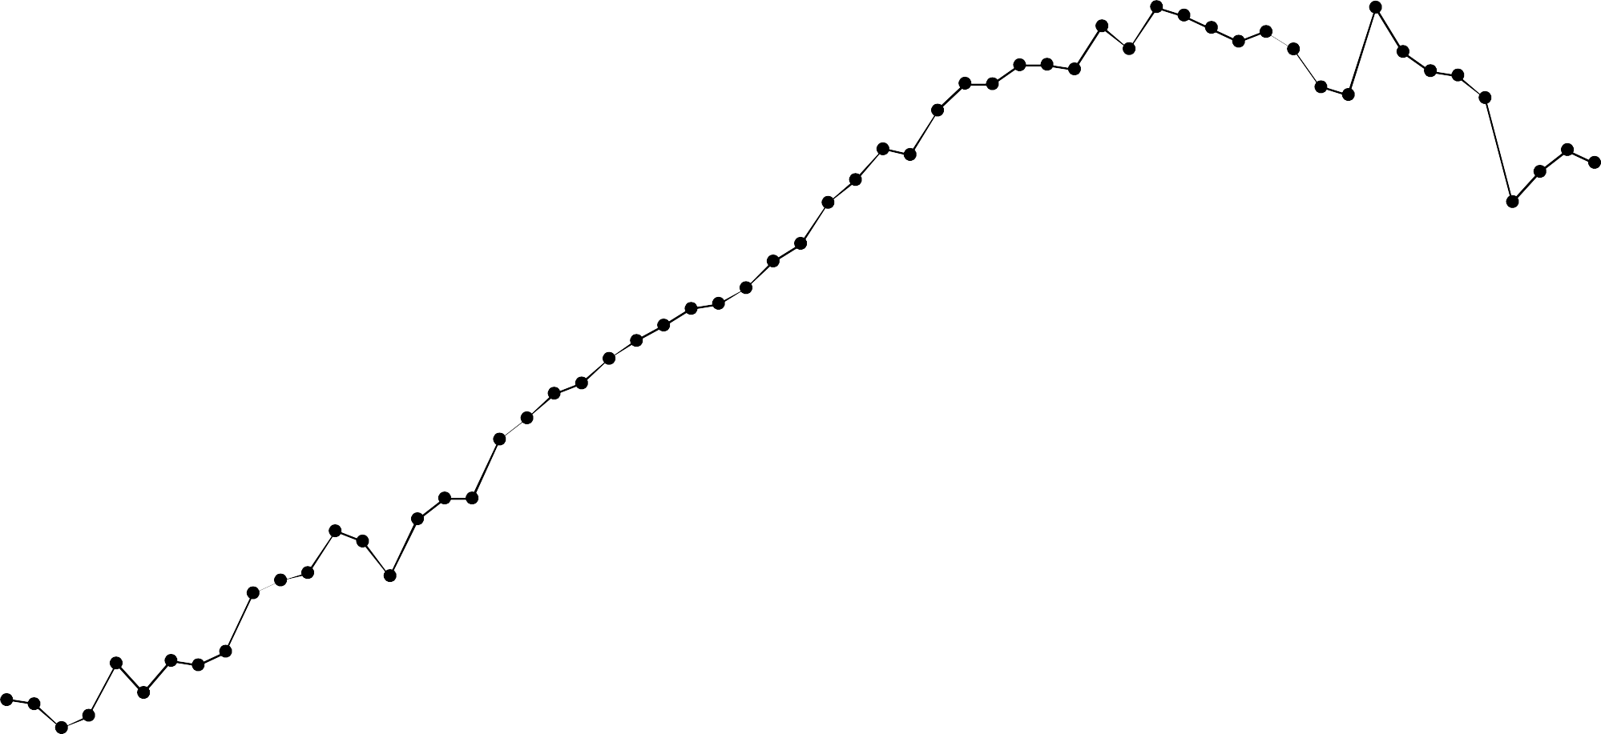
下請比率の推移
下請比率（下請完成工事高÷元請完成工事高）は下請構造の重層化に伴って上昇傾向にあったが、近年では50％後半で推移。
（兆円）
90
70%
元請完成工事高
下請完成工事高
下請比率
75
昭和四十六年建設業法改正
・建設業の許可制度の採用
・一式工事、特定建設業の導入
・請負契約の適正化に関する
規定の整備
・下請負人保護に関する規定の新設
60%
60
昭和三十九年
・東京オリンピック開催
昭和四十三年
・霞が関ビル竣工
50%
45
40%
30
30%
15
20%
0
10%
昭30
32 34 36 38 40 42 44 46 48 50 52 54 56 58 60 62
元
3 5
7 9 11 13 15 17 19 21 23
²⁵ (年度)
出所：国土交通省「建設工事施工統計調査」₃₁

Slide 17
公共工事の発注者側の現状
地方公共団体における土木部門の職員数は、建設投資ピーク時（H4年度）から約26%減。
※各年度の職員数はその年度の４月１日現在の職員数
部門別の職員数と増減状況
（人）
200,000
土木部門職員数推移
区分 |  | 平成６年度 | 平成２６年度 （H６年度比）
普 通 会 計 | 一般行政 | 1,174,514 | 909,362
 |  |  | （▲22.6）
 | 【うち土木】 | 【193,143】 | 【139,295】
 |  |  | （▲27.9）
 | 教育 | 1,281,001 | 1,024,691 （▲20.0）
 | 警察 | 253,994 | 285,751 （12.5）
 | 消防 | 145,535 | 159,589 （9.7）
 | 計 | 2,855,044 | 2,379,393 （▲16.7)
公営企業等会計 |  | 437,448 | 358,944 （▲17.9）
合計 |  | 3,282,492 | 2,738,337 （▲16.6）
193,391
193,873
191,193
193,143
192,916
190,574
188,991
187,368
184,192
181,405
180,000
178,436
174,137
169,532
165,999
162,544
160,000
157,992
153,582
149,138
144,920
142,187
140,442
139,722
140,000
139,694
139,295
0
120,000
H4 H5 H6 H7 H8 H9 H10 H11 H12 H13 H14 H15 H16 H17 H18 H19 H20 H21 H22 H23 H24 H25 H26 H27
（年度）
※「一般行政」･･･総務・企画、税務、農林水産、土木、福祉関係（民政、衛生）等
※「公営企業等会計」･･･病院、水道、下水道、交通等
出所：総務省「地方公共団体定員管理調査」
32

Slide 18
橋梁等の老朽化対策
○ビックマーケットはずだが？
○政産官学民が理解不足
○建設業界の対応遅れ。思考遅れ。
○コンサルは点検で儲けている

Slide 19
インフラメンテナンス国民会議
行政会員への加入率70%以上！（1,343/1,788自治体）
市区町村長会議への参画率50%以上！（971/1,741自治体）
全体会員数：2,799者
企業会員： 990者
行政会員：1,343者
団体会員： 174者
個人会員： 292者
インフラメンテナンス市区町村長会議
※市区町村長会議は、国民会議の行政会員である市区町村の長によって構成する。（都道府県は含まない）
構成員： 971者

Slide 20
① 革新的技術の発掘と社会実装
② 企業等の連携の促進
③ 地方自治体への支援
④ インフラメンテナンスの理念の普及
⑤ インフラメンテナンスへの市民参画の推進

Slide 21
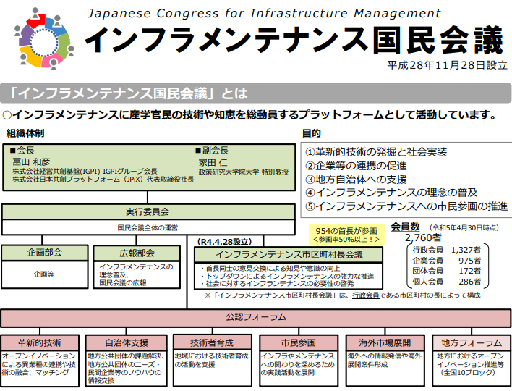

Slide 22
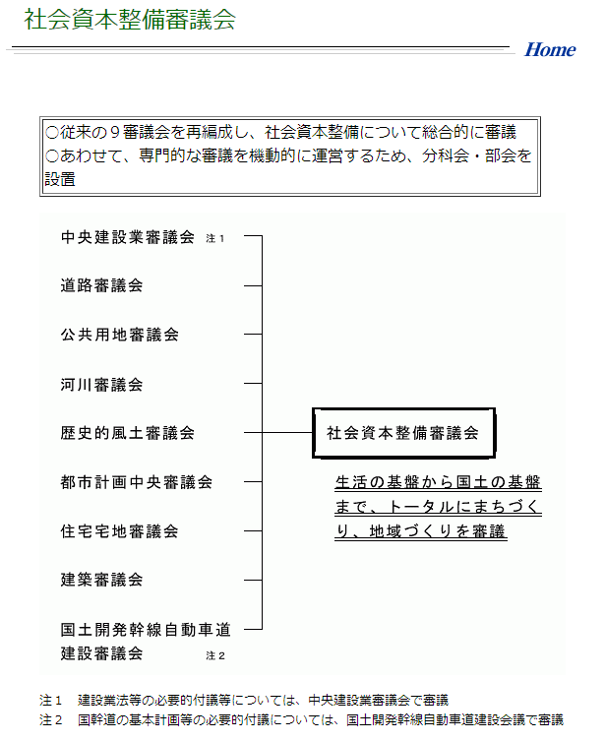

Slide 23
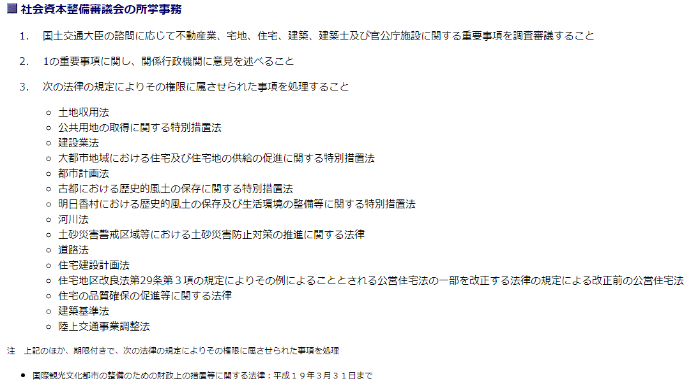

Slide 24
国の方針
新技術導入
包括管理、“群”管理

Slide 25
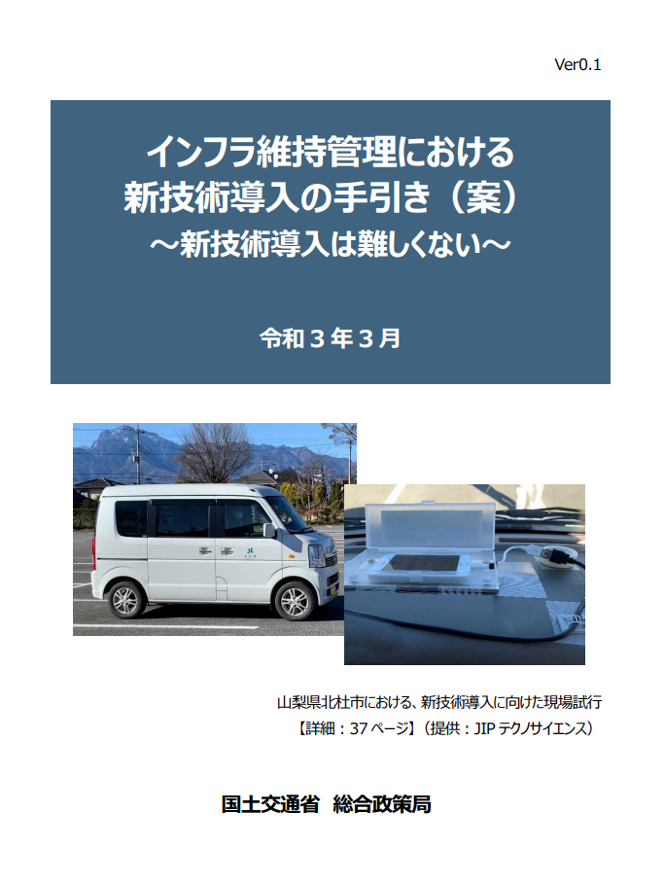
昨年度
国の新たな動き
2つの方針
新技術導入
と 包括管理
マニュアル策定

Slide 26
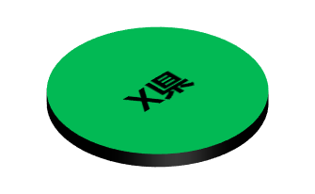





群マネにおける「広域」の考え方について
広域
＜ケース１＞
一つの市区町村がリードし、複数市区町村と連携（都道府県は入らない）
Ａ市
Ｂ町
Ｃ村
＜ケース１‘＞
既存の広域連携の組織体や協議会等の体
制をベースとして、管内複数市区町村が連携
・・・
水平連携
＜ケース２＞
都道府県（本庁や出先機関等）がリードし、管内の複数市区町村と連携
垂直連携
等
3

Slide 27
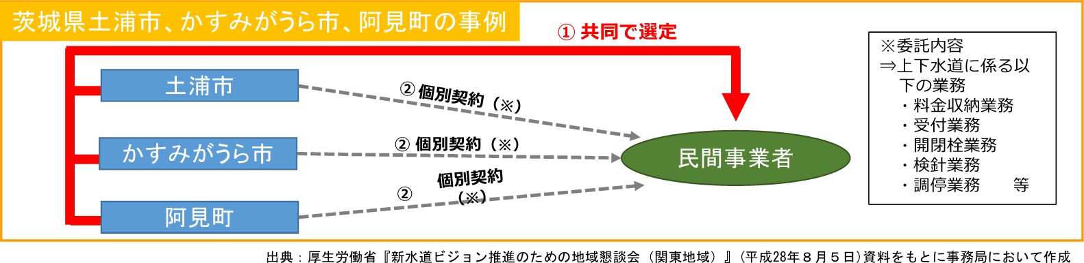
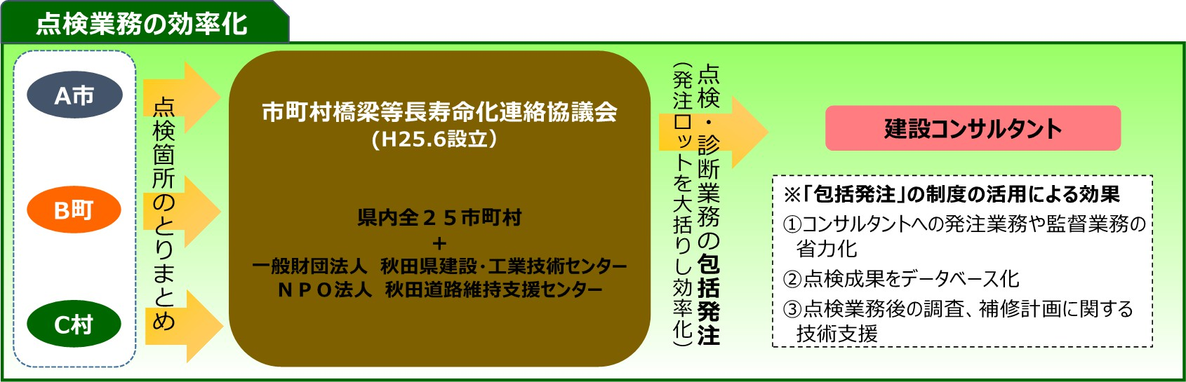
取組事例 ＜ケース１：水平連携＞
広域
土浦市・かすみがうら市・阿見町（茨城県）
⇒共同発注により実施
茨城県土浦市、かすみがうら市、阿見町では、コスト削減を図る観点から、上下水道料金収納業務等の委託事業者を共同発注（共同で業者の選定を行い、契約は個別に締結）
※出典：第32次地方制度調査会第29回専門小委員会資料より
秋田県内の25市町村
⇒任意の協議会を設置して実施
秋田県では、県の支援を受けて、県内全市町村と一般財団法人「秋田県建設・工業技術センター」、ＮＰＯ法人
「秋田道路維持支援センター」が「市町村橋梁等長寿命化連絡協議会」を設立。
技術職員不足等の課題を抱えている市町村が、道路施設のメンテナンスサイクル（点検、診断、措置、記録）を適切に実施するため、各市町村の道路施設点検を集約して発注する「包括発注」を実施。
※出典：第32次地方制度調査
会第29回専門小委員会資料より
4

Slide 28








取組事例 ＜ケース２：垂直連携＞
広域
奈良県
⇒自治法上の事務の委託ではなく、私法上の委託で実施
奈良県では、市町村の土木技術職員が減少し、土木技術職員がいない町村も存在。
県からの支援を希望する市町村について、道路施設に関する長寿命化修繕計画の策定業務、点検・修繕事 業（設計・工事）を県が市町村から受託（私法上の委託契約）し、実施。
橋梁の補修設計業務及び補修工事では、市町村が、県土木事務所へ職員を派遣し、市町村職員が、県の職 員の指導を受けながら、一緒になって設計や工事を進めていくことで、各市町村へ技術を持ち帰ってもらい、技術力 の向上、橋梁補修設計・工事のノウハウ習得を図っている。
計画策定 点検・診断 修繕・工事
県(道路ﾏﾈｼﾞﾒﾝﾄ課) G土木事務所 G土木事務所
・職員を派遣（併任辞令を発令）
・県土木事務所で技術を習得
E村
A市 B町
※本庁担当課で一括発注
C村 A市 B町 C村 D町
※市町村を所管する土木事務所で一括発注
※出典：第32次地方制度調査会第29回専門小委員会資料を一部加工
⇒協定締結により実施
白川村（岐阜県）
岐阜県白川村では、除雪作業の効率化を図る観点から、村道の除雪に関する業務の一部について、岐阜県
高山土木事務所と協定を結び、同事務所が一括契約
岐阜県白川村の事例
白川村
①業務協定
岐阜県
高山土木事務所
②一括契約
除雪業者
（協定内容）
（契約内容）
・除雪作業の実施
・費用の算出
（除雪機械・昼夜の別に応じた単価）等
・除雪対象となる路線・区間
・委託料の単価、支払時期・方法
・除雪機械の無料貸与
・委託者からの解除権 等
※出典：第32次地方制度調査会第29回専門小委員会資
料を一部加工
5

Slide 29
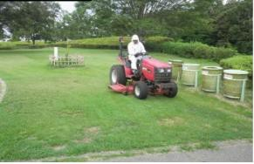
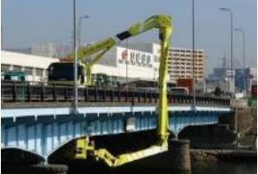
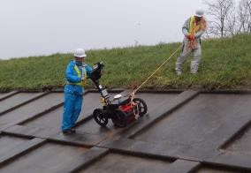
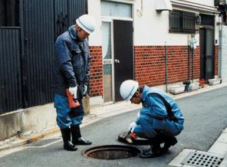
群マネにおける「多分野」の考え方について
多分野
多分野が連携した維持管理等を行う上で考慮すべき事項
以下を考慮した上で、相乗効果が期待される場合に、分野連携が進みやすいと考えられる。
業務の内容、難易度の共通性
対象とするエリア
地方公共団体側の部局連携のしやすさ
（予算の出所や部局の指示系統等） 等
多分野のメンテナンスをまとめて実施
多分野の包括的民間委託の既往事例
Ａ市
下水道＋上水道
道路＋公園＋水路 等
道路
公園
河川
下水道
etc…
※京都市HPより引用
6

Slide 30
群マネを進めていく上で地域において整理していくべき事項について
（たたき台）
■エリアの状況・将来予測・課題、インフラ群の現状把握・課題
（例）
概要（地理的・地形的特性、歴史、拠点、交通ネットワーク、観光等）人口の現況・将来の見通し、課題
自治体の財政、自治体職員、事業者の現況・将来の見通し、課題公共施設等の現況（位置、諸元、劣化状況(点検結果)等） 等
群マネの基本方針
（例）
えし群らてマれいネるく計事べ画項きで
と整考理
考整群え理マらしネれてのるい実事く施項べ段
き階とで
群マネの考え方（広域連携・多分野連携の観点）を踏まえた当面のインフラの措置
（点検、維持、補修・修繕、集約・再編、新設等）の基本的な方向性
（新技術（DX）の活用、人材育成、技術者確保、技術的連携の方針）
スケジュール 等
■群マネの実施方針
（例）
地域における維持管理等業務の状況、見通し（維持管理等業務の発注状況、受発注 者側の体制、自治体のインフラ維持管理に係る財政等）
群マネの考え方に基づく具体的な業務の実施方針（広域連携や多分野連携）
包括的民間委託等を行う分野、業務、規模、エリア、時期、手法、体制
マーケットサウンディング、発注図書の整理 等
上記は、群マネを進めていく上で地域で整理していくべき情報について、たたき台として示しているものであるが、
既存計画の内容に含まれている要素もあると考えられることから、効率的に整理していくことが必要
10

Slide 31
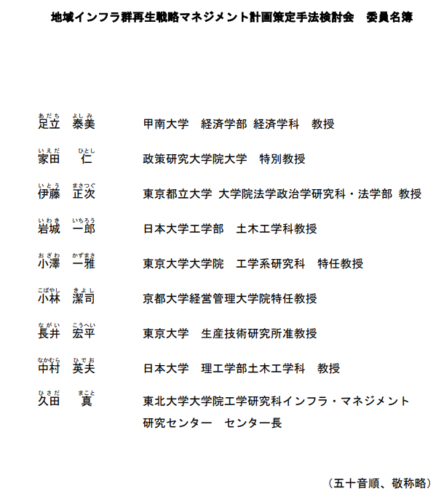

Slide 32
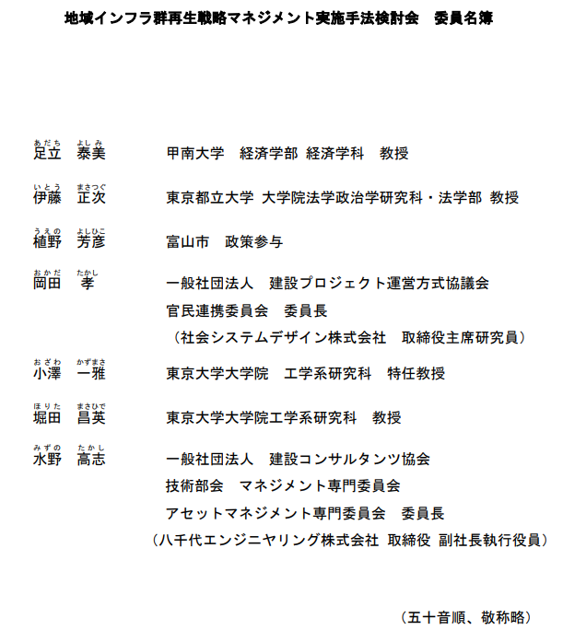

Slide 33
新技術導入に関するハンズオン支援事業検討会
委 員 名 簿
＜座長＞ 久田 真
東北大学大学院工学研究科インフラ・マネ
ジメント研究センター センター長
＜委員＞
岩城 一郎 日本大学工学部 土木工学科 教授
植野 芳彦 富山市 政策参与
長井 宏平 北海道大学大学院 工学研究院 教授
堀田 昌英 東京大学大学院 工学系研究科 教授
（五十音順、敬称略）

Slide 34
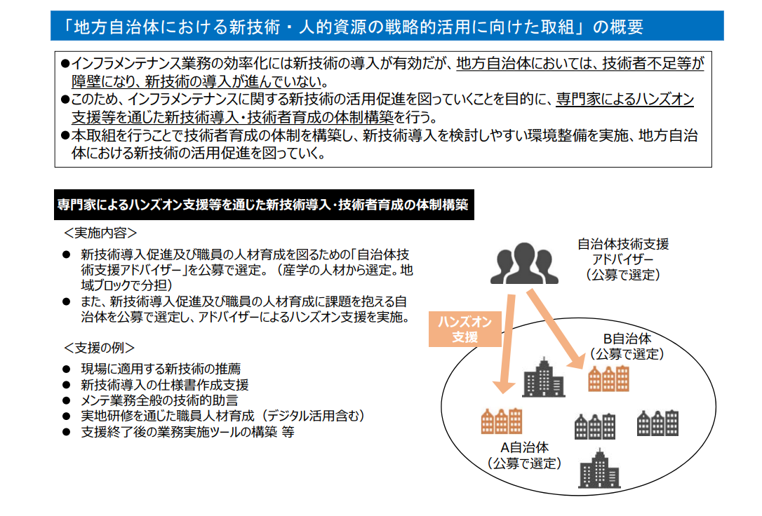

Slide 35
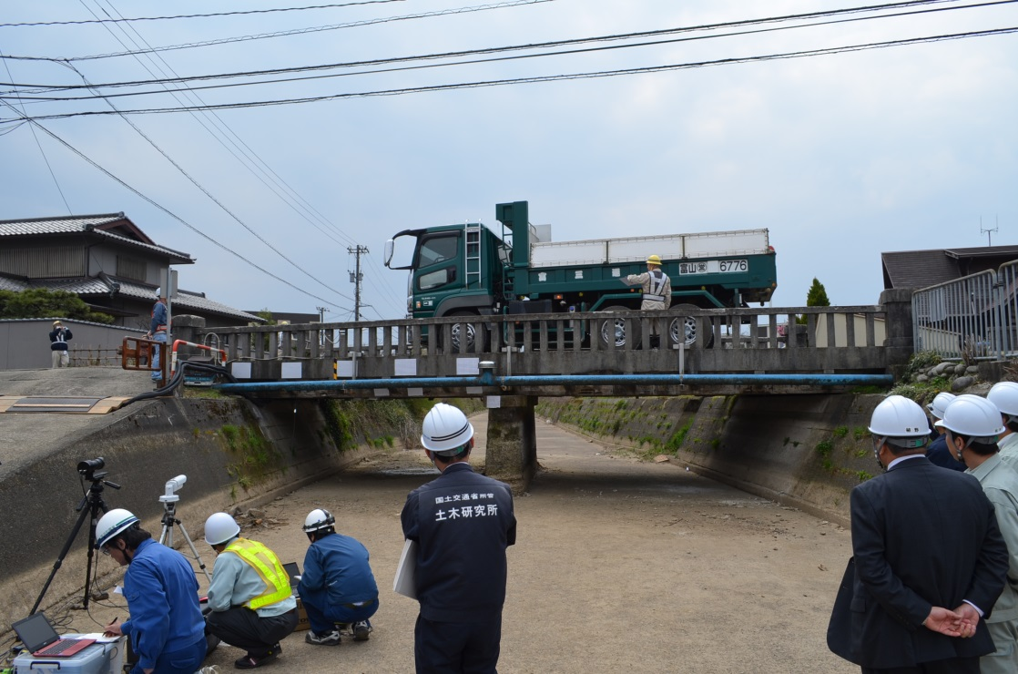
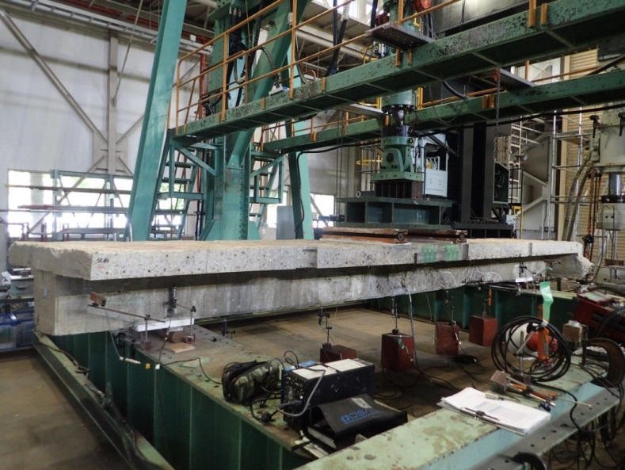
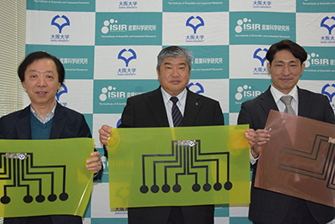
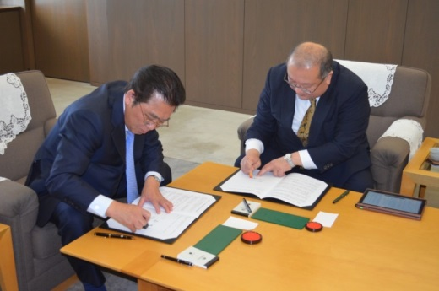
まだ、実証の時期⇒総力戦へ
インフラメンテナンス市場が確立されいない
点検、診断の確実性にも問題あり
補修材料、工法開発の遅れ
⇒実証フィールドの不足
今後、PPP/PFI、包括管理、等の「仕組み」の検討へ
京都大学
大阪大学
土木研究所

Slide 36
インフラ“群”管理で効率化
自治体群での管理
  国土交通省・県
  指導
〇〇市
インフラ・マネジメントの地域のリーダー的
  自治体A
  協力連携
  自治体B
  協力連携
  自治体C
  協力連携
近隣地域連携組織
  民間企業
  業務・
  協力・連携も
  近隣大学：
  委員会
  相談
市民・市民団体・ボランティア
活動支援

Slide 37
富山市のインフラ“群”と管理所管
上下水道
上下水道局
橋 梁
のり面
トンネル
箱もの
管財課
学校施設課営繕課
標識
擁壁
公園
道路
公園緑地課
実は橋梁2橋
斜Πラーメン（７０ｍ）
吊り橋（１２０ｍ）
道路構造保全対策課
道路管理課

Slide 38
今後の社会は総力戦 ＝ 真の協働
  大学・学会
  技術支援、評価
  アドバイス、人材教育
  国土交通省
  指導
やる気のある
市町村
実行と責任
覚悟・度量
土
木
技
術
者
の
活
躍
  県
  指導、情報共有
  民間企業・コンサル
  業務・協力・連携
  PPP/PFI、包括管理
機能不全
  他自治体
  情報共有、協力
  広域連合
実は最大のパートナー
市民・市民団体・ボランティア
との協動
国民の理解は重要
限界、限定的
ではあるが。

Slide 39
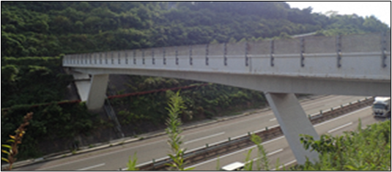
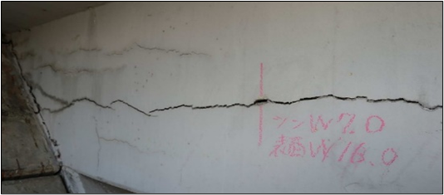
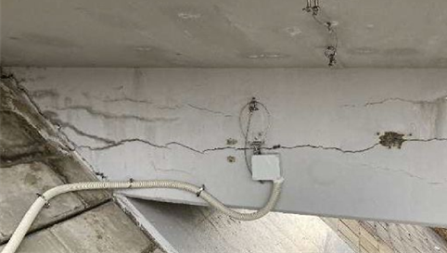
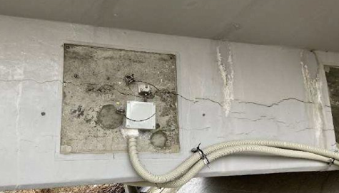
現在の一番の不安
高速道路上のオーバーブリッジ
⇒実は当時の設計ミスでは？（設計時の鉄筋量の不足は確認している）

Slide 40
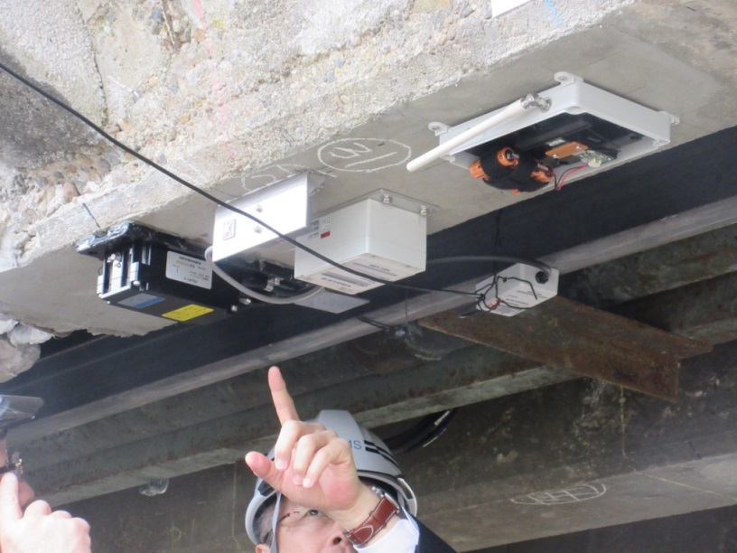
これから増える。モニタリング（監視）と言う選択
評価Ⅲにおいて、補修が実施できない場合、
「監視」という方法もある。
監視することにより安全性の確保。
モニタリングシステムの重要性 ⇒理解がされていない

Slide 41
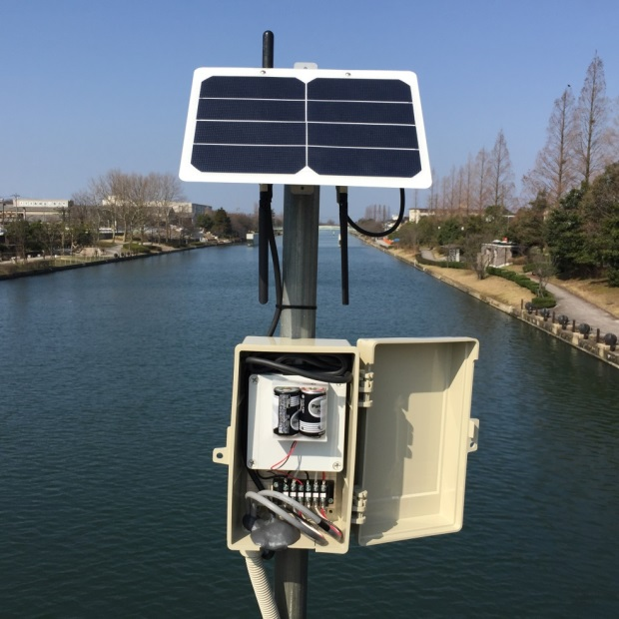
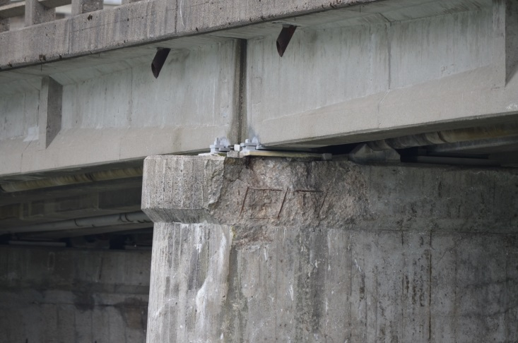
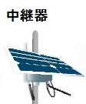
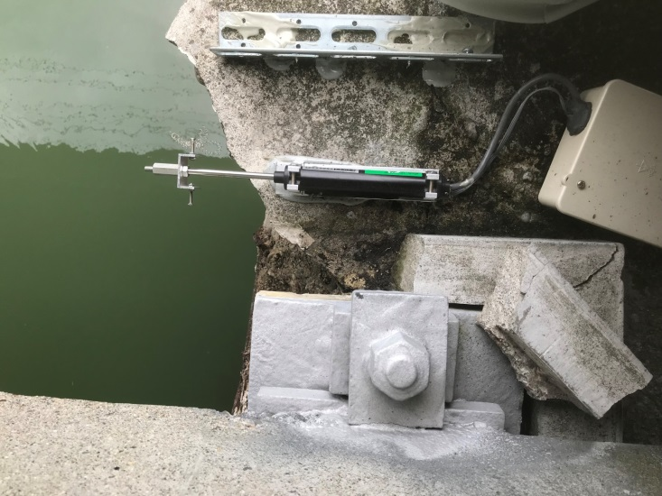
モニタリングシステムによる監視
ｿｰﾗｰ
ﾊﾟﾈﾙ
通信装置
目的を明確にした
安価なシステム
直線変位ｾﾝｻ

Slide 42
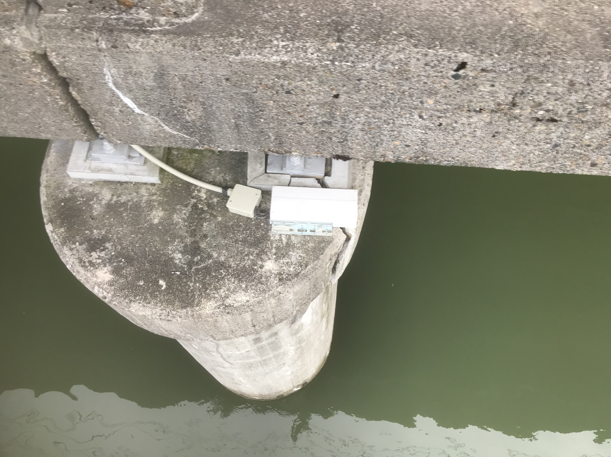
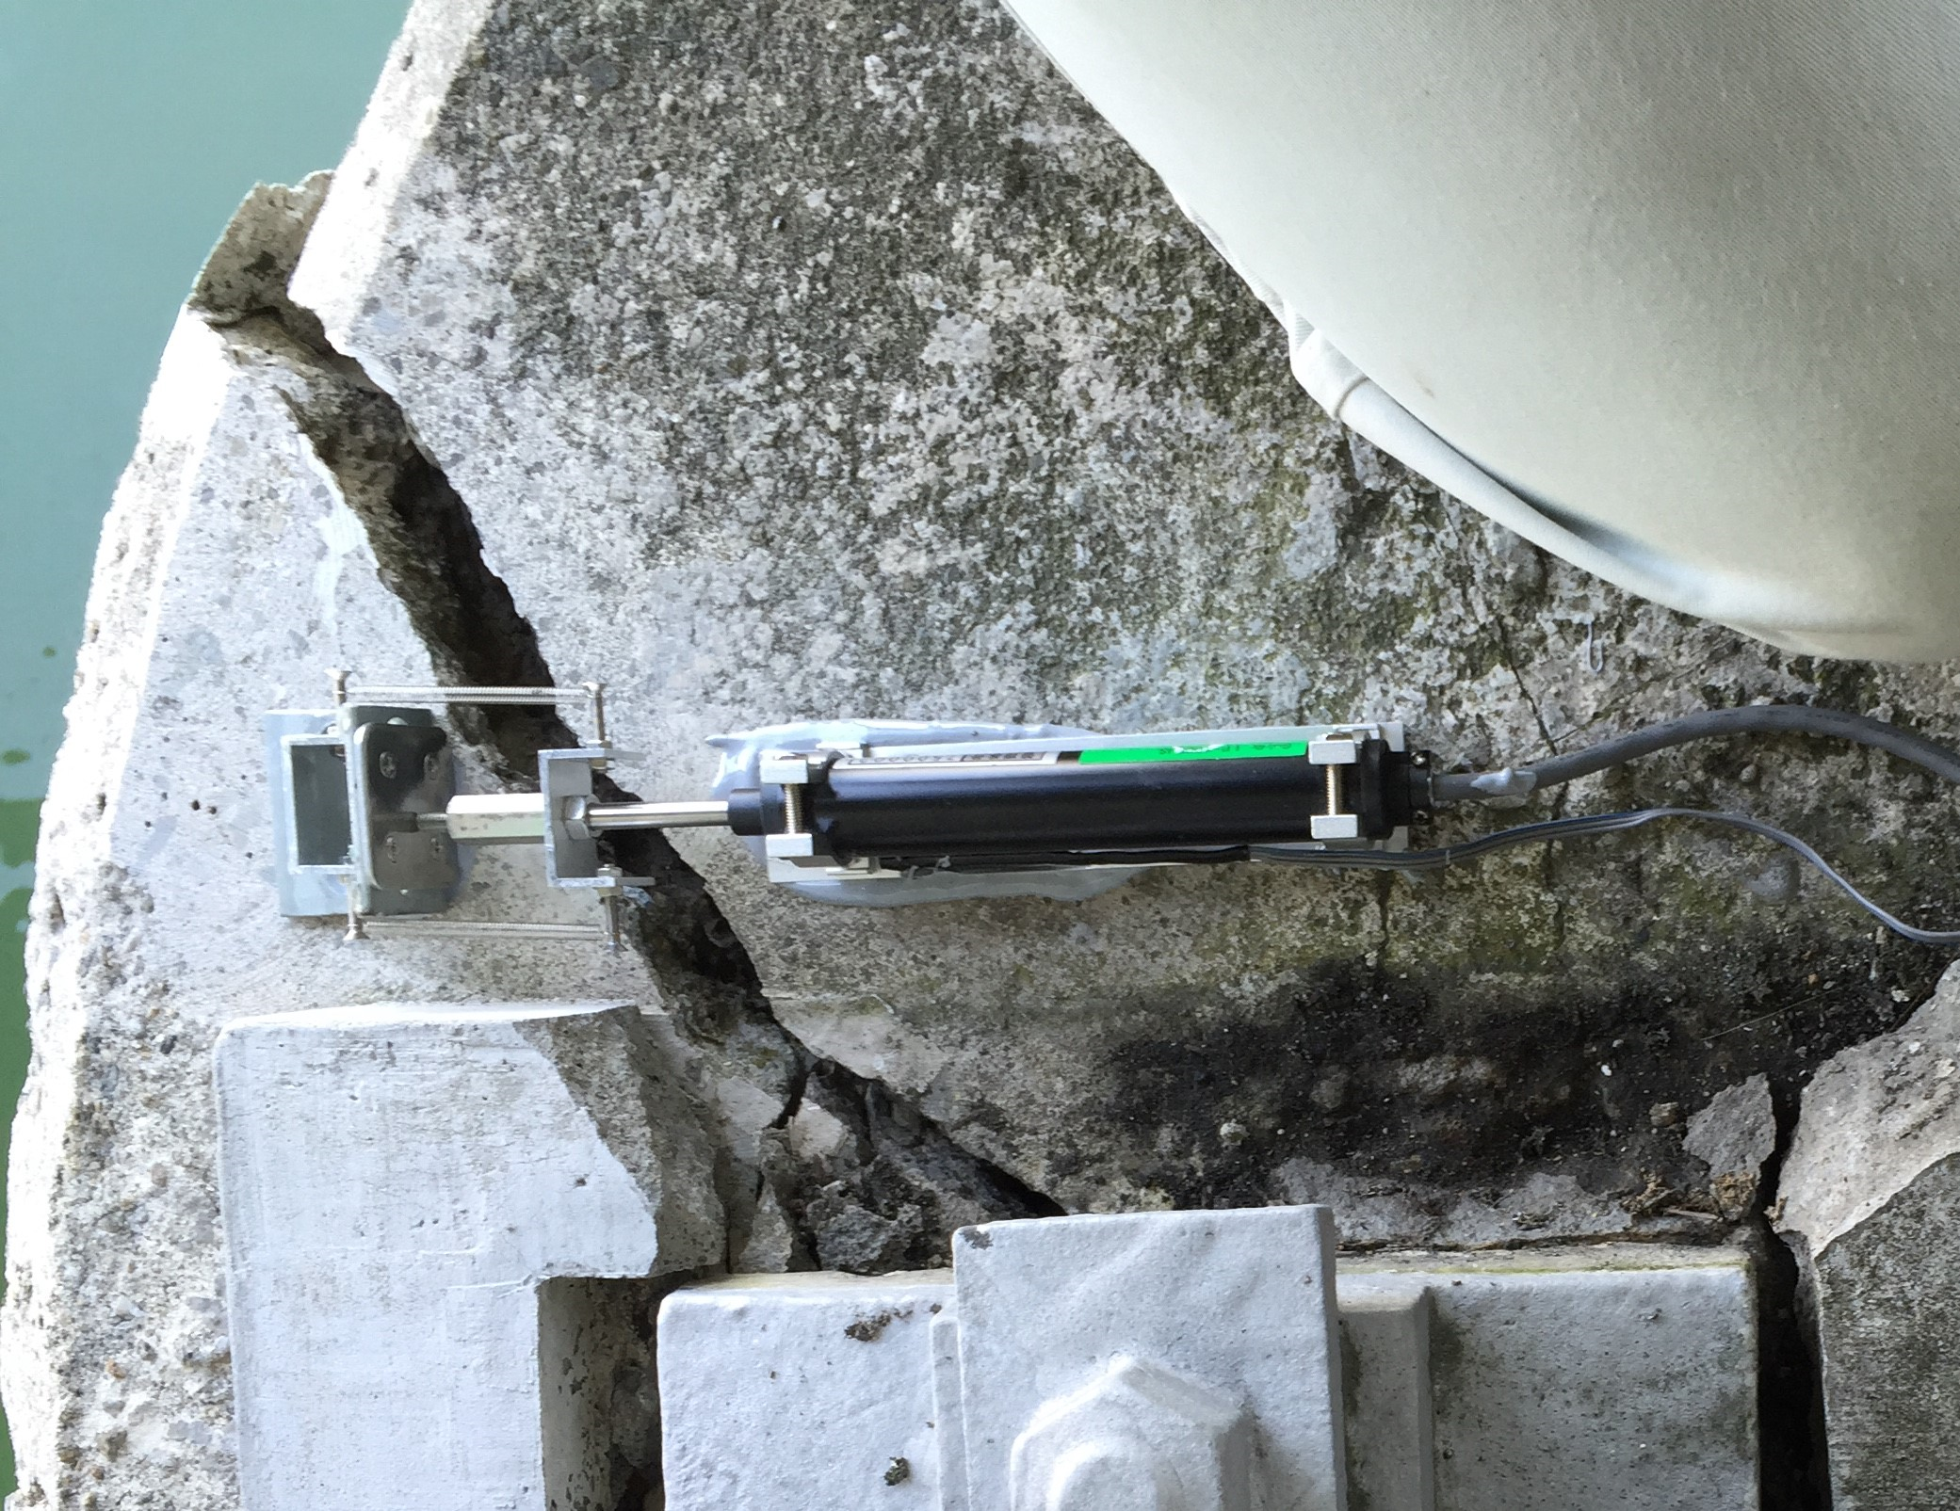
実は初期不良
鉄筋の不足
造った時点での不都合
包括管理などを行う場合にはリスクとなる

Slide 43
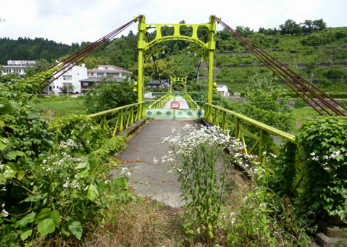
この橋、渡るべからず！！
老朽化と使用頻度から通行止め！
議会も通過し撤去は決まっているが・・・・
住民同意を得るのに8年間！
最後まで、1人が、あの手この手で
反対。やっと、今年度撤去完了。
撤去の現実
撤去費は高額
難易度は高い

Slide 44
財政と人財が不足
多くの自治体が財政不足、人材不足
⇒解決策は、「包括委託」「民間活力導入」
職員：専門知識の欠如。
民間業者：いつまでも造る時代の思考。
議員：表にならないことは興味がない
等

Slide 45
維持管理における課題
１）点検・診断は適切に行われているのか？
・現在の点検基準では「ひび割れ」ばかり拾っている。
・非破壊検査などを活用した詳細点検が実施されていない。
・「みなし資格」は４００件ほど
２）構造物の生い立ちと、再劣化
・計画・設計・施工において、不適切な構造物が多数存在する。
・補修後の早期再劣化が検証されていない。
３）課題を検証できる技術力があるか？
・課題検証能力が、発注者、コンサルともにあるのか疑わしい。
４）総合的マネジメント力
・複数のインフラ（群）を管理しているので、総合的なマネジメン
トが重要となる。

Slide 46
進まない理由：
的確なマネジメントができていない
ヒト
●リーダーの不在
旧来の思考ではなく、新たな思考ができるリーダー
首長とは別に現場を引っ張る人間
リーダーは考えることが重要
モノ
○「官側」 の能力不足
「専門的知識の不足」そもそも、橋をどこまで理解できている
か？
〇「民側」 の能力不足
「民側も技術力などの低下」
カネ
●長期の財政のシュミュレーションの重要性。 いつまでもつ
か？おそらく将来的には、民間資金の活用 PPP/PFIなども。
適材適所
●産・学・官の適正な役割分担
現在は「学」に頼りすぎ。（奉りすぎ）実学や実務家の重要性
官は、コンサルに頼りすぎ。（便利だが中身が薄い）
実態に合った新たな発注の仕組みが必要

Slide 47
全般的な課題と取り組むべき項目
インフラメンテナンスに関する全般的な課題と、それらの課題に対して取り組むべき項目を整理。
全般的な課題
取り組むべき項目
高度経済成長期以降に整備し、 老朽化した社会資本の割合が 加速度的に上昇
（１）メンテナンスサイクルの確立
（２）施設の集約･再編等
（３）多様な契約方法の導入
技術系職員の減少、不足
（４）技術の継承･育成
（５）新技術の活用
（６）データの活用
土木費の減少
（７）国民の理解と協力

Slide 48
インフラメンテナンスにおける取り組むべき項目の課題と当面の進め方
取り組むべき項目の課題
（１）メンテナンスサイクルの確立
①予防保全
・予防保全型のメンテナンスサイクルの確立のために、早期に対策が必要な施設が多数存在
・予防保全に取り組むために、維持管理・更新費用の把握とその精緻化が必要
当面の進め方（案）
早期に対策が必要な施設に対する対策の速やかな 実施
LCC算出の原則化に向けた技術的支援の充実
点検・診断の効率化（新技術活用の促進等）
人材や体制面の充実
財政面の支援の充実
②点検・診断
・今後計画通りに点検・診断を継続することが困難である（理由:予算の不足、頻度・内容面での負担等）

Slide 49
インフラメンテナンスにおける取り組むべき項目の課題と当面の進め方
取り組むべき項目の課題
（１）メンテナンスサイクルの確立
当面の進め方（案）
個別施設計画策定状況や課題の更なる把握
老朽化やメンテナンスの状況の見える化
個別施設計画策定上の技術的知見に関する支援の 充実
財政面の支援の充実
③個別施設計画
・個別施設計画の策定にあたり課題を抱えている分野がある（理由:予算不足等）
技術的支援の充実
新たな工法・新材料の活用促進
人材や体制面の充実
財政面の支援の充実
データ記録・蓄積の必要性に関する啓発
④補修・修繕
・今後計画通りに補修・修繕等の措置を講じることに不安（理由:予算の不足、担い手の不足）
⑤点検・補修データの記録
・点検・補修等の維持管理情報等のデータの記録が進んでいない

Slide 50
インフラメンテナンスにおける取り組むべき項目の課題と当面の進め方
取り組むべき項目の課題
（２）施設の集約・再編等
・集約・再編等の政策判断の目安がない
当面の進め方（案）
判断の参考となる情報の整理と公表のあり方の検 討（各施設分野におけるガイドラインの作成等）
優良事例の横展開（事例集）
老朽化や施設利用の状況の見える化
優良事例の横展開（事例集）
集約・再編等に係る補助制度等の支援の充実
契約事務の簡素化のための契約方法の工夫（包括的民間委託等）に関する検討
多様な導入事例（ベストプラクティス）の収集・ 整理
手法(包括的民間委託、共同処理等)に関する知識 普及・啓発の推進
広域化・共同化の推進に向けた検討及び民間活力 の活用を支援する専門家の派遣等に関する検討
・合意形成が困難
・集約・再編等に係る予算の不足
（３）多様な契約方法の導入
・契約業務は自治体担当者にとって負担が大きい
・新しい契約方法は知識が少なく負担が大きい
・小規模な自治体など、メンテナンス業務を担う事業者の確保が課題となっている自治体がある

Slide 51
インフラメンテナンスにおける取り組むべき項目の課題と当面の進め方
取り組むべき項目の課題
当面の進め方（案）
（４）技術の継承・育成
1)人材育成の充実
・メンテナンス分野を担う人材が不足
2)技術者派遣制度の活用促進
3)資格制度の活用促進
・メンテナンス分野を担う自治体技術系職員の不足と技術力低下
4)外部人材の活用促進
5)技術系人材の増大
（メンテナンス分野の魅力拡大等）
・メンテナンス分野を担う民間技術系人材が不足

Slide 52
インフラメンテナンスにおける取り組むべき項目の課題と当面の進め方
取り組むべき項目の課題
（５）新技術の活用
①情報収集・マッチング
・自治体側のニーズを国や技術開発者等が把握・整理できていない
・新技術の情報を探すことが困難
②技術の評価
・技術の有用性の判断が困難
③実装
・発注業務への負担が大きい
・導入費用等を確保できない
④環境整備
・新技術導入を検討できる技術系職員が少ない
・新技術導入にインセンティブがないと考えられている
当面の進め方（案）
新技術と自治体側とのニーズのマッチングに関す る支援
自治体側のニーズを国や技術開発者等が把握できる仕組みの検討
自治体担当者が新技術の情報を探すことができる
導入効果や有効性評価などの技術的支援の仕組み の検討
新技術発注におけるひな型の作成や発注手続きの 簡素化等の発注支援策の検討
財政面の支援の充実
新技術導入事例の収集・整理(知識普及・啓発・メ リット)
人材育成・人的なサポート等の仕組みの検討
新技術を導入しやすくする環境整備のあり方の
仕組みの検討
検討
10

Slide 53
インフラメンテナンスにおける取り組むべき項目の課題と当面の進め方
取り組むべき項目の課題
（６）データの活用
・施設の維持管理データの整備が進んでいない
・データベースの活用場面・活用方法の整理・データ項目の絞り込みができていない
当面の進め方（案）
データベースの必要性に関する啓発
データベース化に係る支援の仕組みの検討
データベースの活用場面・活用方法・データ項目 の検討
（７）国民の理解と協力
・インフラメンテナンスの重要性が広く認識されていない
・地域住民等との連携・協働による維持管理の手法が確立されていない
・地域住民等との連携・協働を推進する担い手が不足
国民へのインフラメンテナンスの啓発
地域住民等との連携・協働に係る手法の検討・周知
地域住民等との連携・協働を推進する担い手(行政
・住民)の育成
11

Slide 54
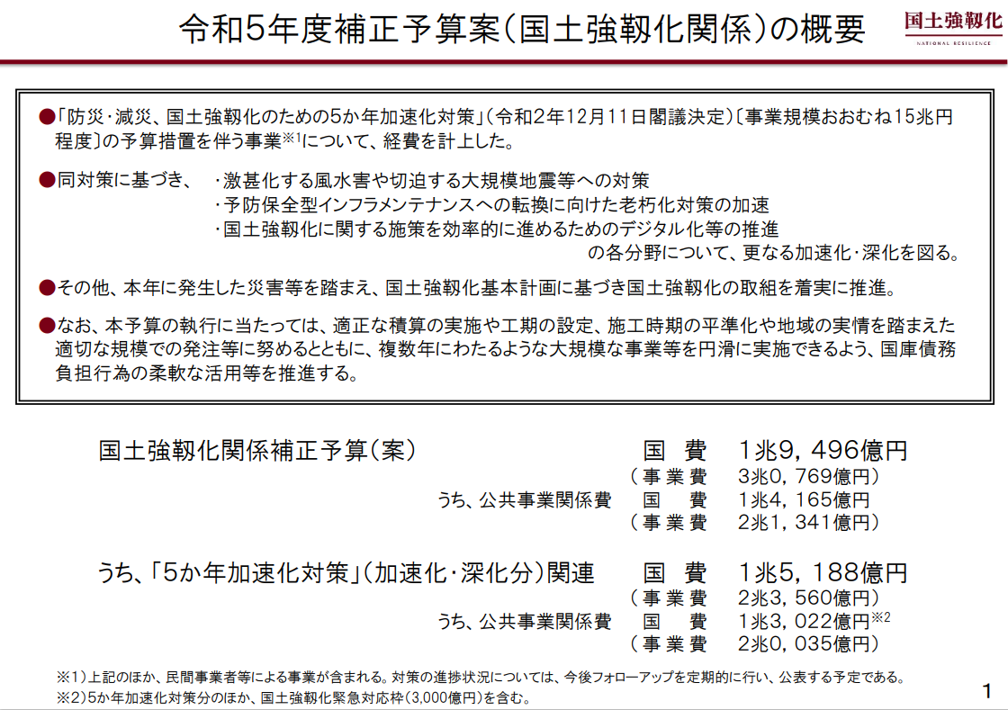

Slide 55
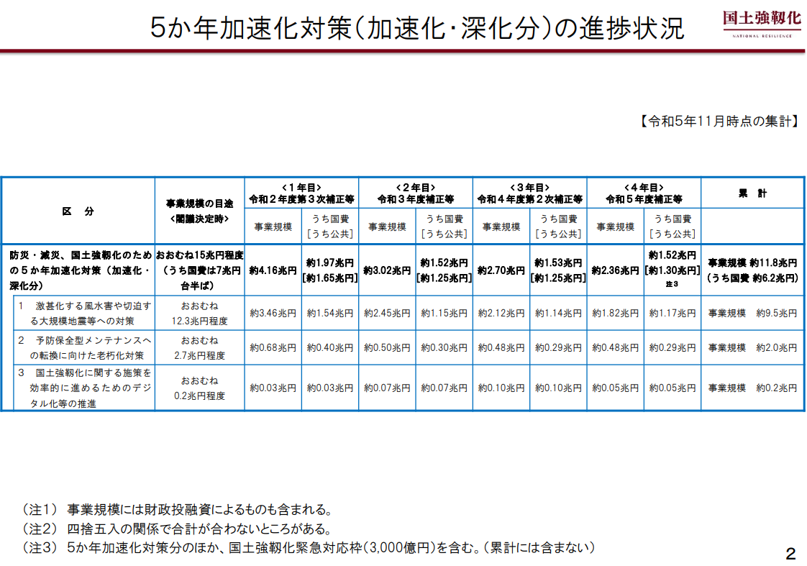

Slide 56
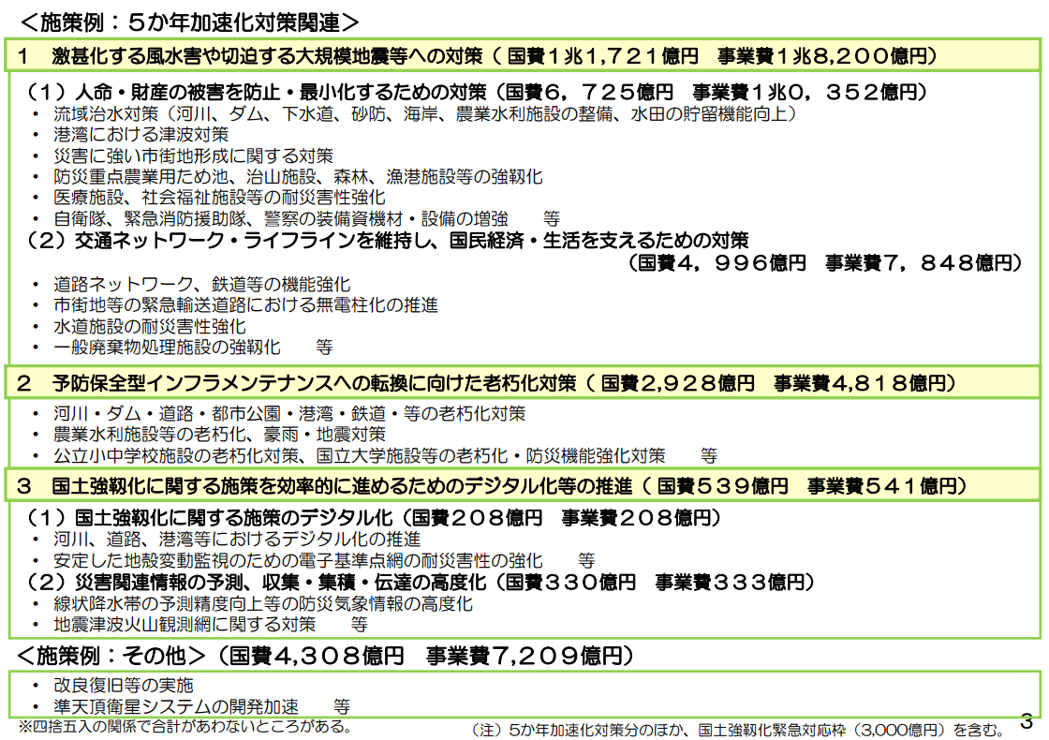

Slide 57
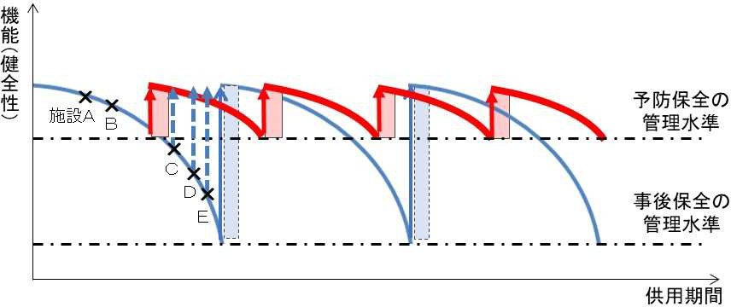
早期に措置すべき施設～事後保全と予防保全のサイクル（イメージ）～
横断的な取組
今後、「予防保全」の考え方に基づくメンテナンスサイクルを構築するためには、相当程度の対策の実施が必要であることが明らかになった。
具体的には、予防保全の考え方で対応できる水準以下に老朽化している施設に対する措置を早期に講じる必要がある。
【事後保全と予防保全のサイクル（イメージ）】
トータルコスト
事後保全 予防保全
予防保全：施設の機能や性能に不具合が発生する前に修繕等の対策を講じること。事後保全：施設の機能や性能に不具合が生じてから修繕等の対策を講じること。
12

Slide 58

実際はマネジメント・スパイラル
新設時
点検
橋梁の寿命
補修
点検
補修
点検
大規模補修
点検
劣化度、危険度は増していく
補修
点検
点検
大規模補修
補修
マネジメント・サイクルというけれど？
スパイラル状態ではないか？
更新、撤去

Slide 59
実際の老朽化対策
示方書改定など
時代の要求水
準は上がっていく。
対応には、膨大な
費用
要求水準は上がっていく
健全
補強による機能ｱｯﾌﾟ
建設時の
健全性
安全域
橋の管理水準
（基準改定）
橋の管理水準
（基準改定）
補修（修繕）はあくま
で、手当！ｲﾆｼｬﾙの
状況には戻らない！
危険域
補修による劣化抑制
橋の管理水準
（当初）
劣化抑制後
劣化は進行
落橋
自然劣化
危険
５0年
100年
時間軸

Slide 60
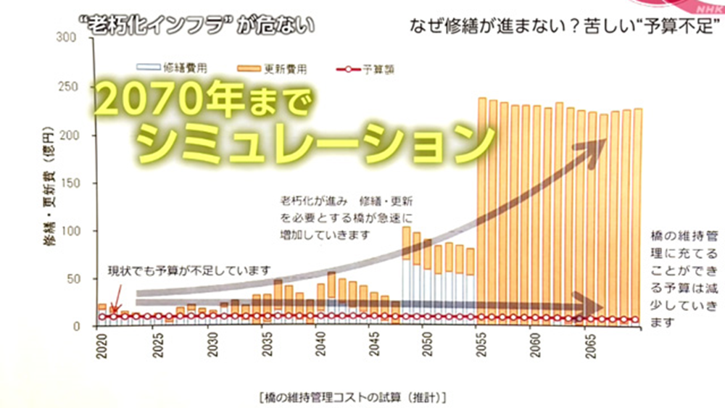
インフラ老朽化による破綻への道

Slide 61
社会資本メンテナンス戦略小委員会民間活力活用促進WG
(３)
横断的な取組
民間活力活用促進WGでは、自治体における民間活力の活用方策の事例をグッドプラクティス集にとりまとめることを念頭に、鈴鹿市における包括的民間委託の導入検討等を実施。
第１回を令和２年２月４日、第２回を令和２年５月28日に開催。
①目的
社会資本のメンテナンス分野において、民間活力の活用は、業務の効率化や創意工夫によるコスト縮減などの効果が期待できることから、人材や財源等に課題を持つ自治体にとって有効な手段の一つであるが、これまでいくつかの活用事例が蓄積されてきているものの、全国の市町村にとって選択肢の一つとしてあがってきていないのが実情。
本ワーキンググループでは、今までできていない民間活力の活用方策を新たに創出し、その効果を検証し、これら検討の過程を広く周知すること等により、メンテナンス分野における民間活力の全国への普及を図る。
②メンバー
座長 | 小澤 一雅 | 東京大学大学院 工学系研究科 教授
委員 | 堀田 昌英 | 東京大学大学院 新領域創成科学研究科 教授
 | 水野 高志 | 八千代エンジニヤリング株式会社 取締役 専務執行役員
オブザーバー | 植野 芳彦 | 富山市 政策参与
 | 中洲 啓太 | 国土交通省 国土技術政策総合研究所 社会資本マネジメント研究室長
（五十音順、敬称略）
20

Slide 62
社会資本メンテナンス戦略小委員会新技術導入促進WG
(5)
横断的な取組
新技術導入促進WGでは、新技術の活用によるインフラメンテナンス分野での業務の効率化や創意工夫によるコスト縮減などを促すことを念頭に、新技術導入にあたり行っている取り組みを整理し、自治体が新技術を活用する上での課題を検討。
令和２年２月12日に第１回を、同６月３日に第２回を開催。
①目的
新技術の活用は、業務の効率化や創意工夫によるコスト縮減などの効果が期待できることもあり、人材や財源に課題を持つ自治体にとって有効な手段の一つとなる。メンテナンス分野において、新技術は一部の自治体で導入されているものの、導入が十分に進んでいるという状況にはなっていない。
本ワーキングでは、自治体が新技術を活用する上での課題を検討し、自治体の新技術導入促進につなげていく。
②メンバー
座長 | 梶浦 敏範 | （一社）日本経済団体連合会
 |  | デジタルエコノミー推進委員会 企画部会長代行
委員 | 伊勢 勝巳 | 東日本旅客鉄道株式会社 常務執行役員
 | 岩佐 宏一 | 公益社団法人日本ファシリティマネジメント協会
 |  | 調査研究委員会 インフラマネジメント研究部会 副部会長
オブザーバー | 植野 芳彦 | 富山市 政策参与
（五十音順、敬称略）
24

Slide 63
規制改革推進会議 成長戦略ワーキング・グループ
(5)
横断的な取組
規制改革推進会議は、内閣総理大臣の諮問に応じ、経済社会の構造改革を進める上で必要な規制の在り方の改革に関する基本的事項を総合的に調査・審議するため設置。
成長戦略ワーキング・グループは、規制改革推進会議の下に令和元年10月に設置され、審議項目の一つとして、デジタル技術の進展を踏まえた規制の総点検を実施中。
＜委員名簿＞
座 | 長
 | 大橋 | 弘 | 東京大学公共政策大学院副院長
委 | 員
 | 菅原 | 晶子 | 公益社団法人経済同友会常務理事
 | 髙橋 | 滋 | 法政大学法学部教授
 | 武井 | 一浩 | 西村あさひ法律事務所弁護士（パートナー）
 | 谷口 | 綾子 | 筑波大学システム情報系教授
専門委員
落合 孝文玉城 絵美村上 文洋
渥美坂井法律事務所・外国法共同事業パートナー弁護士 H2L, Inc., 創業者、早稲田大学創造理工学研究科特任准教授
株式会社三菱総合研究所デジタル・イノベー ション本部ICT・メディア戦略グループ主席研究員
＜インフラメンテナンスにおける新技術活用に係る議事の概要＞
令和２年４月に開催された規制改革推進会議において成長戦略ワーキング・グループはインフラメンテナンスにおける新技術・データ利活用に向けた意見を提出。意見には、インフラ所管省庁は、所管施設に関し、新技術導入につながる取組について実施を検討し、検討結果及び取組スケジュールを公表する旨記載。

Slide 64
規制改革推進会議 成長戦略ワーキング・グループ
(5)
横断的な取組
第４回規制改革推進会議（令和２年４月13日開催）資料２「インフラメンテナンスにおける新技術・データ利活用に向けた意見」より抜粋。
＜実施すべき事項＞
長寿命化計画（行動計画）を策定し、かつ、インフラ施設を所管する国土交通省、厚生労働省、農林水産省、経済産業省は、所管する各インフラ施設（別添参照）に関し、以下の①～⑦について、現状を把握の上、事業の特性に応じて実施を検討し、検討結果及び取組スケジュールを公表する。
① 点検要領等において、新技術による代替が可能であることを明確に記載する。その際、ドローンや水中ロボット、走行型計測車両、赤外線照射装置、画像解析装置等の利用可能な新技術についてできるだけ具体的に記載する。
② 目視や打音等の人による点検を代替し得る技術について、活用を判断する考え方の整理を進めるとともに、技術の進展に応じて数値等による性能基準の設定を目指す。
③ 基準を満たした技術をカタログ等に掲載し、掲載技術については基本的に点検に採用できるものとして、その旨点検要領等に記載する。
④ 新技術を活用した具体的な点検方法や活用事例、新技術の活用を前提とした発注仕様書の例をガイドラインや事例集として、取りまとめる。特に、航空分野においては、『空港内の施設の維持管理指針』で定める維持管理の方法について、「維持管理・更新計画書 作成基本案」に新技術の具体的な活用事例を示す。港湾分野においては、『点検診断の効率化に向けた工夫事例集（案）』において新技術の具体的な活用事例を示す。
⑤ 施設の諸元情報・点検結果等に係るデータについて、データベースを構築する。その際、データの活用を念頭に置いた上での登録項目やデータ形式の設定、関係者間でデータ共有可能な仕組みの検討を行う。特に、港湾分野においては、「維持管理情報データベース」において、維持管理に利用している技術に係る情報についても登録を可能とする。
⑥ 国直轄管理の施設について、新技術を用いた点検を行い、技術の有効性を実証する。
⑦ 上記①～⑥の取組について地方自治体・事業者への周知及び意見交換を徹底する。また、地方自治体を含む各インフラ所管部局に横串を刺すような意見交換を行うことのできる場を設ける。

Slide 65
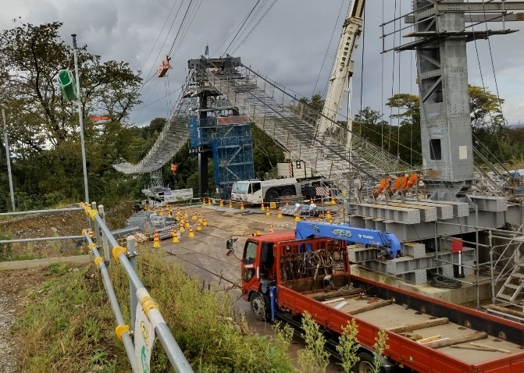
技術の伝承のためにも！新規事業の必要性。

Slide 66
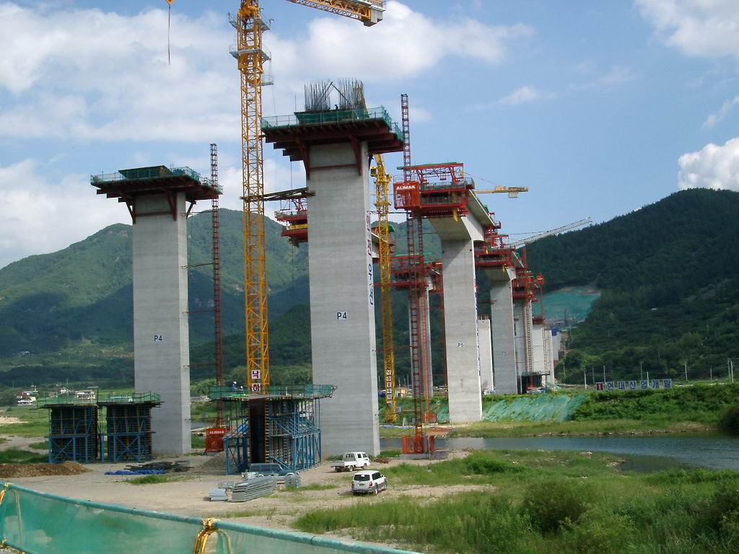
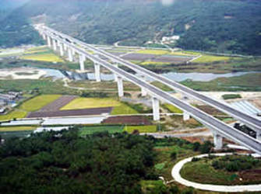
PPP/PFI とCM
ちょうど２０００年。
新たな「しくみ」の導入が必要となる！PPP/PFIもその一つの手法。
CMもそうである。
２０００年に韓国で実施。「テグ~ブサン高速道路民資事業」
橋梁１０５橋トンネル１３本。延長85km。1年間の設計照査、４年間のモニタリング。
我が国では、インフラでの実行例がない。

Slide 67
新たな「仕組み」の導入の可能性（例）
民間の技術力と資金力、効率性など。
従来の発注者
事業化に関する
FS／アドバイザリー業務
プロジェクトプロモーター
（官公庁・地方自治体）
マネジメント業務
（CM・PM含む）
民間資本の
発注者
官 側
官の財政難も！
マネジメント業務
（CM・PM含む）
マネジメント
会 社
民間資金 等
民の合理性、経営力への期待！
地元
法務
技術コンサルタント
コントラクター
オペレーター
ファイナンス
建設・施工
運営・管理
民 側
発注の仕組みも変える必要性。
それぞれの、立ち位置を考える必要性がある。

Slide 68
今後の課題
●財政：地方の財政のひっ迫
新設工事の抑制 ⇒新設への批判と将来の維持管理費への不安
維持管理の時代へ
●ミスリード
最近、良く言われること
「横展開」 ⇒成功事例を作り、それを他にも導入拡大
しかしそんなに簡単にはいかない。成功事例ができない。
おのおのの自治体の事情の違いが存在。インフラメンテ
ナンスは手作り
●技術力の低下
官も民も技術力の低下。経験のある技術者の不足。「ハード」離れ
「デザイン」や「景観」では解決できない。
育成には時間がかかる。実務経験の重要性。
大学の先生は「材料系」が多数。

Slide 69
お疲れさまでした！
ご質問、相談などは、どうぞお気軽に！
ueno.1956yoshi@gmail.com

